Slide 1
Martin József
Nagyméretű tetraéderhálózatok
hatékony kezelési módszereinek vizsgálata
Széchenyi István Egyetem
Győr, 2011

Slide 2
Mi az a tetraéderhálózat és mire jó?
bonyolult testek felbontása
fizikai szimulációkhoz
tetraéder: a legegyszerűbb test
akár több millió tetraéder egy modellben

Slide 3
Hogyan ábrázolható?
struktúrák láncolt listája
struktúrák tömbje
tömbök struktúrája

Slide 4
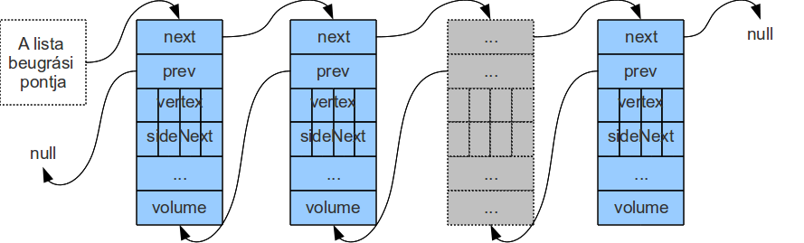
Láncolt lista

Slide 5
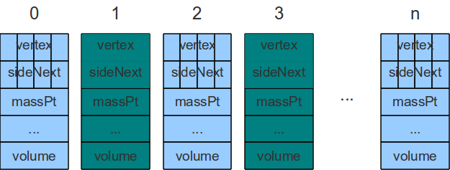
Struktúrák tömbje

Slide 6
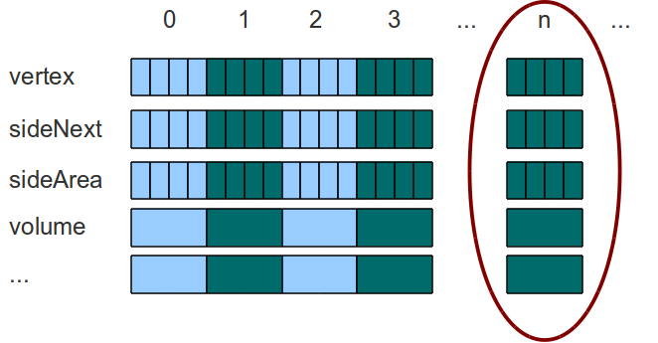
Tömbök struktúrája

Slide 7
Alapműveletek
hálózat bejárása, adatok lekérdezése
tetraéderek törlése és hozzáadása
egy pont helyének megkeresése

Slide 8
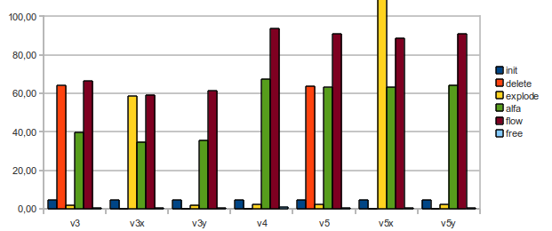
Teszteredmények

Slide 9
Teszteredmények
Legjobb a tömbök struktúrája
  Gyors bejárás
    Hatékony cache használat
  Kis trükkel hatékony törlés és beszúrás
    Üres helyek kettős nyilvántartása
  Alacsony memóriaigény

Slide 10
Egyéb algoritmusok
Szomszédos tetraéderek indexelése
  gyors szomszédosságkeresés rendezéssel
Csúcsszomszédok indexelése
  listák tömbjében tárolható
Legközelebbi pont megkeresése
  3 dimenziós keresőfa

